Slide 1
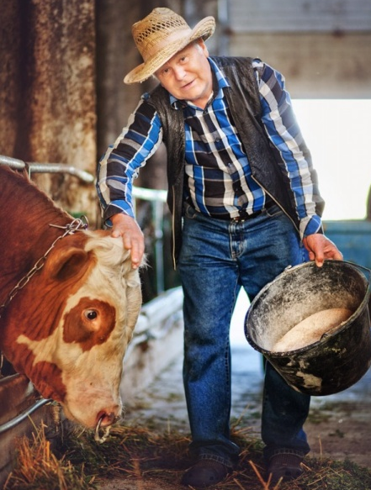
Центр компетенций в сфере сельскохозяйственной кооперации и поддержки фермеров Кировской области
Памятка грантовику-
победителю в конкурсе
«Агростартап»
«А что дальше?!»
Киров 2024

Slide 2
Поздравляем, Вы стали победителем конкурса «Агростартап» из областного бюджета на создание и (или) развитие хозяйств.
В данной брошюре мы размещаем наиболее важную информацию, т.е. ключевые моменты, о которых подробно необходимо самим прочитать и изучить.
1. Постановление Правительства Кировской области от 30.04.2021 № 224-П «О предоставлении грантов «Агростартап» из областного бюджета на создание и (или) развитие хозяйств» (далее – Постановление)
2. Распоряжение министерства сельского хозяйства и продовольствия Кировской области от 18.05.2021 № 49 «О представлении и рассмотрении документов для предоставления грантов «Агростартап» из областного бюджета на создание и (или) развитие хозяйств» (далее – Распоряжение).

Slide 3
Шаг № 1
п. 2.5.14.1 Постановления «В течение не более 30 календарных дней после объявления победителем конкурсного отбора осуществить государственную регистрацию крестьянского (фермерского) хозяйства, в органах Федеральной налоговой службы на территории Кировской области (для граждан Российской Федерации).
Пакет документов для регистрации гражданина в качестве индивидуального предпринимателя - главы крестьянского (фермерского) хозяйства весьма скромный. Чтобы зарегистрировать ИП – глава КФХ, понадобится:
заявление о государственной регистрации индивидуального предпринимателя по форме Р 21001 (1 экземпляр);
квитанция об оплате пошлины за государственную регистрацию ИП (1 экз.);
копия основного документа, удостоверяющего личность: россияне копируют паспорт гражданина РФ, иностранцы предоставляют нотариальный перевод своего документа, а также копию вида на жительство или разрешения на временное пребывание в России
Госпошлина за регистрацию ИП в 2024 году составляет 800 рублей. Оплачивать ее можно любым удобным способом: наличными, картой или онлайн. Оплатить госпошлину нужно до подачи регистрационных документов в инспекцию — налоговая может запросить квитанцию об оплате.
Но перед оплатой определитесь со способом, которым будете подавать документы, так как при подаче в электронном виде с ЭЦП, через МФЦ ,Госуслуги и на сайте ФНС
ИП регистрируется бесплатно.
Для заполнения заявления о государственной регистрации необходимо выбрать ОКВЭД - Общероссийский классификатор видов экономической деятельности - документ, входящий в состав общероссийских классификаторов технико-экономической и социальной информации, и содержащий статистические сведения, благодаря которым органы государственной власти могут понимать, чем занимается субъект предпринимательской деятельности.
А так же, выбрать дополнительные ОКВЭДы – коды деятельность (по инициативе)

Slide 4
Шаг № 2
После получения уведомления от ИФНС о регистрации ИП глава КФХ открыть расчетный счет в любом банке, для оплаты за счет собственных средств не менее 10% стоимости приобретаемого имущества, выполняемых работ, указанных в бизнес-плане.
Сельхозпроизводители на ЕСХН, желающие воспользоваться правом на освобождение от уплаты НДС, должны представить уведомление в налоговый орган по месту своего учета. Сделать они это могут как в бумажном виде, так и в электронном виде через оператора документооборота по ТКС.
Подать уведомление о переходе на ЕСХН вы можете вместе с пакетом документов для государственной регистрации вашей фирмы. У вас будет 30 дней на размышление, в течение которых можно отправить уведомление в налоговую инспекцию и применять ЕСХН со для создания фирмы.

Slide 5
Шаг № 3
Оформляем усиленную квалифицированную электронную подпись (УКЭП) — самый надежный вид электронной подписи, равносильный собственноручной подписи владельца (Федеральный закон №63‑ФЗ от 06.04.2011). Квалифицированной ЭЦП можно заверять любые электронные документы и отправлять их операторам электронных площадок, контрагентам, в госорганы или суд.
Чтобы подписывать документы с помощью УКЭП, нужно получить сертификат. Потребуется пройти дополнительную идентификацию личности
Как получить сертификат УКЭП
Бесплатно в приложении «Госключ» — только для граждан РФ. Нужно подтвердить личность одним из способов:
действующим загранпаспортом нового образца и телефоном или планшетом с NFC
подтверждённой биометрией — если зарегистрированы в Единой биометрической системе
посетив МФЦ или банк — потребуется паспорт РФ
С помощью такого сертификата можно подписывать документы:
отправленные вами в приложение самостоятельно через услугу подписания документов
необходимые для услуг на портале, заявления которых подписываются в «Госключе»
отправленные вам одной из внешних информационных систем, интегрированных с приложением
Платно в аккредитованных удостоверяющих центрах (УЦ) — для граждан РФ и иностранцев. Условия оформления, стоимость и список необходимых документов уточните в выбранном центреГосуслуги работают не со всеми видами носителей ключей УКЭП. Чтобы УЦ записал сертификат на нужный носитель, сообщите, что будете пользоваться подписью на портале. Носитель можно приобрести в УЦ
Список аккредитованных удостоверяющих центров
https://digital.gov.ru/ru/activity/govservices/certification_authority/
По инициативе ИП глава КФХ может оформить печать.

Slide 6
Как получить сертификат УКЭП в «Госключе»
С помощью приложения «Госключ» можно бесплатно получить сертификат усиленной квалифицированной электронной подписи (УКЭП), а также создавать, хранить и применять ключи электронной подписи. Для работы с ними не нужны токены, а для подписания — внешний криптопровайдер
Что нужно для получения сертификата УКЭП
Подтверждённая учётная запись на Госуслугах и указанные данные СНИЛС и ИНН в личном кабинете
Номер телефона, привязанный к вашей учётной записи, — при регистрации на него придёт смс с кодом активации
Подтверждение личности одним из способов:
действующим загранпаспортом нового образца и телефоном или планшетом с NFC
подтверждённой биометрией — если зарегистрированы в Единой биометрической системе (ЕБС)
посетив МФЦ или банк — потребуется паспорт РФ
Как получить
Скачайте приложение «Госключ» в Google Play, App Store, AppGallery или RuStore
Зарегистрируйтесь и примите правила сервиса
Оформите сертификат усиленной неквалифицированной электронной подписи (УНЭП), следуя подсказкам на экране
Оформите сертификат УКЭП, подтвердив личность одним из способов:
действующим загранпаспортом нового образца и телефоном или планшетом с NFC
подтверждённой биометрией
посетив МФЦ или банк — потребуется паспорт РФ
Также можно инициировать получение сертификата УКЭП в самом приложении. Для этого на главном экране в правом верхнем углу приложения необходимо перейти в раздел «Настройки» и выбрать «Получить сертификат УКЭП ФЛ»
Подпишите с помощью «Госключа» документы:
отправленные вами в приложение самостоятельно через услугу подписания документов
необходимые для услуг на портале, заявления которых подписываются в «Госключе»
отправленные вам одной из внешних информационных систем, интегрированных с приложением
Ссылка:
https://www.gosuslugi.ru/help/faq/state_key/1304238

Slide 7
Для получения гранта победитель конкурса заключает с министерством соглашение с использованием государственной интегрированной информационной системы управления общественными финансами "Электронный бюджет" согласно типовой форме, установленной Министерством финансов Российской Федерации:
в случае если победитель конкурса является главой крестьянского (фермерского) хозяйства или индивидуальным предпринимателем - в течение 10 рабочих дней со дня признания его победителем конкурса
в случае если победитель конкурса является гражданином РФ - в течение 20 рабочих дней со дня государственной регистрации крестьянского (фермерского) хозяйства или регистрации в качестве индивидуального предпринимателя в органах Федеральной налоговой службы на территории Кировской области

Slide 8
В соглашении предусматриваются результаты предоставления гранта и их значения, обязательство по достижению результатов предоставления гранта победителем конкурса, а также обязательства:
по использованию гранта в течение 18 месяцев со дня поступления средств на лицевой счет для учета операций со средствами участников казначейского сопровождения, открытый грантополучателю в министерстве финансов Кировской области в установленном им порядке (далее - лицевой счет победителя конкурса);
по использованию имущества, закупаемого за счет гранта, исключительно в целях развития хозяйства заявителя. Реализация, передача в аренду, залог и (или) отчуждение имущества, приобретенного с участием средств гранта, допускаются только при согласовании с министерством, а также при условии неухудшения плановых значений показателей деятельности;
по оплате за счет собственных средств не менее 10% затрат, предусмотренных бизнес-планом;
по представлению в министерство в установленный им срок, но не позднее срока освоения гранта персонифицированных сведений о физических лицах с отметкой о представлении указанных сведений в орган Федеральной налоговой службы;
по осуществлению деятельности, направленной на развитие хозяйства, в течение не менее 5 лет с даты получения гранта;
по сохранению созданных новых постоянных рабочих мест в течение 5 лет с даты получения гранта;
по расходованию гранта в соответствии с перечнем затрат, установленных пунктом 3.2 настоящего Порядка;
Если кто-либо из победителей конкурса не заключит соглашение в установленный срок, министерство в течение 5 рабочих дней со дня истечения установленного срока для заключения соглашения отменяет распоряжение о признании такого заявителя победителем конкурса.

Slide 9
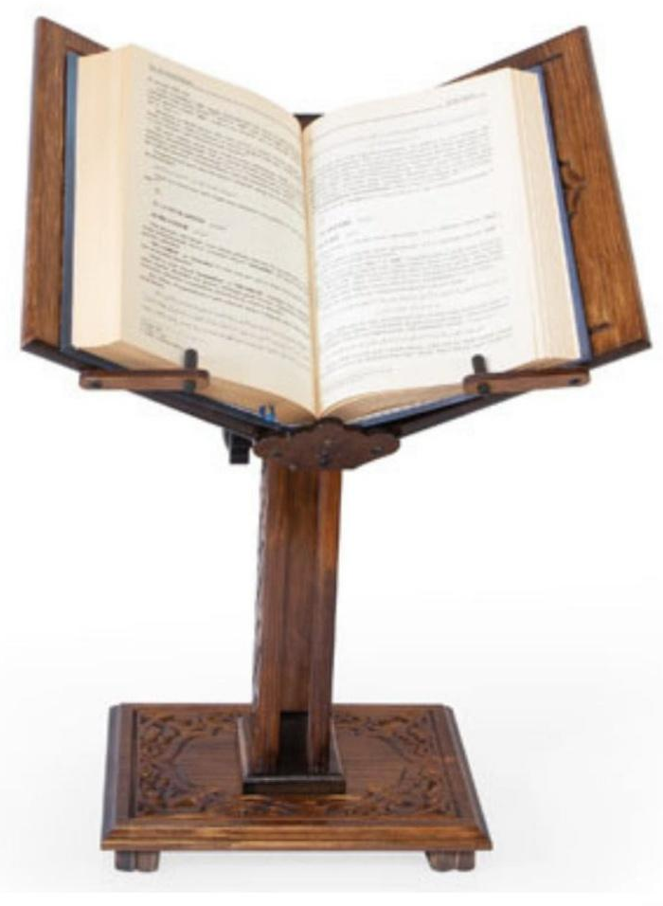
В течение 45 дней со дня подписания соглашения перечисляет денежные средства в установленном порядке на лицевой счет победителя конкурса в размере 100% суммы гранта, указанной в соглашении.
действия Минсельхозпрод Кировской области
Осуществляет контроль за соблюдением грантополучателем порядка, целей и условий предоставления гранта, а также мониторинг достижения результата(ов) предоставления гранта путем плановых и внеплановых проверок.
Соглашение подписано, средства гранта перечислены на счет грантополучателя, теперь можно приступить к расходованию средств гранта, в соответствии с видами расходов и суммой расхода. Все эти данные грантополучатель сам определил написал и в бизнес-плане, а Министерство перенесло эти данные в соглашение. Теперь два этих документа- ваша «настольная книга» на ближайшие 5 лет.
Срок освоения средств гранта составляет не более 18 месяцев со дня получения указанных средств. Т.е. расходовать средства гранта можно в течении 18 месяцев, в соответствии с бизнес-планом.
В случае наступления обстоятельств непреодолимой силы, препятствующих освоению средств гранта в установленный срок, продление срока использования гранта осуществляется по решению министерства, но не более чем на 6 месяцев, в установленном правовым актом министерства порядке.
Соглашение о предоставлении из бюджета Кировской области грантов в форме субсидий в соответствии с п.7 ст.78 Бюджетного кодекса РФ.
БИЗНЕС-ПЛАН
по созданию и (или) развитию хозяйства
! Использовать имущество, закупаемое за счет гранта, исключительно на развитие хозяйства. Реализация, передача в аренду, залог и (или) отчуждение имущества, приобретенного с участием средств гранта, допускаются только при согласовании с министерством, а также при условии не ухудшения плановых значений показателей деятельности, предусмотренных бизнес-планом и Соглашением.

Slide 10
П. 2.26 Постановления:
Победитель конкурса имеет право внести изменения в бизнес-план не более 2 раз в течение периода реализации бизнес-плана в следующем порядке:
Победитель конкурса направляет в конкурсную комиссию ходатайство о внесении изменений в бизнес-план, включающее обоснование необходимости предполагаемых изменений (далее - ходатайство), и актуализированный бизнес-план.
2. Конкурсной комиссией в срок, не превышающий 60 календарных дней со дня поступления ходатайства, принимается решение о согласовании (об отказе в согласовании) изменений в бизнес-плане.
3. Министерство направляет победителю конкурса письменное уведомление о решении, принятом по результатам рассмотрения ходатайства, в течение 5 рабочих дней после принятия конкурсной комиссией решения о возможности внесения изменений в бизнес-план или об отказе в согласовании изменений в бизнес-плане с нарочным (под подпись) или заказным письмом с уведомлением о вручении.

Slide 11
П. 2.26 Постановления.
Победитель конкурса имеет право внести изменения в плановые значения показателей деятельности - в случае их недостижения по итогам отчетного года - в следующем порядке:
1. Победитель конкурса в срок до 1 апреля года, следующего за отчетным годом, в котором значения показателей деятельности были не достигнуты, представляет в министерство письменное обоснование недостижения плановых показателей деятельности и проект бизнес-плана с уточненными значениями показателей деятельности.
2. Министерство в срок, не превышающий 30 календарных дней со дня получения письменного обоснования недостижения плановых показателей деятельности, рассматривает, оценивает исполнение значений плановых показателей деятельности по методике и в порядке, утвержденными правовым актом министерства, и принимает решение о необходимости внесения изменений в бизнес-план и в соглашение в случаях, установленных правовым актом министерства.
3. Министерство направляет победителю конкурса письменное уведомление о решении, принятом по результатам рассмотрения письменного обоснования недостижения плановых показателей деятельности и проекта бизнес-плана, в течение 5 рабочих дней после принятия министерством решения о возможности внесения изменений в плановые значения показателей деятельности в бизнес-плане и в соглашении или об отказе в согласовании изменений в плановых значениях показателей деятельности в бизнес-плане и в соглашении с нарочным (под подпись) или заказным письмом с уведомлением о вручении.
4. Победитель конкурса представляет актуализированный бизнес-план в министерство в срок, не превышающий 60 календарных дней со дня получения решения о возможности внесения изменений в плановые значения показателей деятельности в бизнес-плане и в соглашении.
5. Министерство в срок не позднее 10 рабочих дней со дня получения актуализированного бизнес-плана от победителя конкурса готовит проект дополнительного соглашения к соглашению, предусматривающий изменения в плановых значениях показателей деятельности в бизнес-плане победителя конкурса.
6. Победитель конкурса заключает с министерством дополнительное соглашение к соглашению в течение 20 рабочих дней со дня получения министерством актуализированного бизнес-плана от победителя конкурса

Slide 12
ОТЧЕТНОСТЬ в течении 5 лет
Победитель конкурса представляет в министерство:
отчет о финансово-экономическом состоянии победителя конкурса, получившего грантовую поддержку в рамках регионального проекта "Акселерация субъектов малого и среднего предпринимательства в Кировской области", по формам (в том числе в электронном формате), утверждаемым правовым актом министерства, в срок до 20-го числа квартала, следующего за отчетным
отчет о достижении значений результатов предоставления гранта по форме, предусмотренной типовой формой соглашения, установленной Министерством финансов Российской Федерации, один раз в полугодие, не позднее 10-го календарного дня месяца, следующего за отчетным периодом, за отчетный год - не позднее 15 января года, следующего за отчетным периодом.
отчет о реализации плана мероприятий по достижению результатов предоставления Субсидии (контрольных точек), не позднее 10 рабочего дня, следующего за отчетным кварталом
В случае если победитель конкурса планирует направить не менее 25% и не более 50% средств гранта на формирование неделимого фонда кооператива, кооператив представляет в министерство отчет о результатах своей деятельности по форме, установленной правовым актом министерства, в срок до 10 января года, следующего за отчетным

Slide 13
Победитель конкурса в целях подтверждения выполнения обязательств, взятых на себя, представляет в отдел реализации программ развития сельских территорий и малых форм хозяйствования отчетность по формам и в сроки, установленные пп 4.1 п. 4 Постановления, а также дополнительные документы и отчетность по перечню, формам и в сроки, установленные соглашением о предоставлении гранта.
Победитель конкурса принимает новых постоянных работников в количестве, определенном соглашением, в следующие сроки:
в случае принятия одного постоянного работника - не позднее 15 декабря года получения гранта,
в случае принятия второго и более постоянных работников в году, следующем за годом получения гранта, - не позднее срока использования гранта и представляет сведения о принятых новых постоянных работниках в Пенсионный фонд РФ в срок не позднее 15 календарных дней с даты принятия работника, но не позднее срока освоения гранта.
Перечень документов указан в соглашении:
копия трудовой книжки (копия титульного листа трудовой книжки и страницы с записью о приеме на работу) или основная информация о трудовой деятельности и трудовом стаже в форме электронного документа, подписанного усиленной квалифицированной электронной подписью,
трудовой договор
приказ о приеме на работу в отношении каждого из работников, принимаемых в целях исполнения обязательства о принятии работников.
однократно не позднее одного месяца с даты принятия на работу
4. копию формы по КНД 1151162 "Персонифицированные сведения о физических лицах", утверждаемой приказом Федеральной налоговой службы от 29.09.2022 № ЕД-7-11/878@, с отметкой о принятии налоговым органом, за декабрь отчетного года один раз в год до 01 февраля ежегодно в течение пяти лет, начиная с года следующего за годом предоставления гранта.

Slide 14
ПРИНИМАЕМ РАБОТНИКА
Работник пишет заявление о приеме на работу (свободная форма).
2. Между работником и работодателем заключаем трудовой договор (гл.10, разд. III, часть 3 ТК РФ)
3. Работодатель издает приказ о приеме на работу (по форме N Т-1 и Указания по ее заполнению утверждены Постановлением Госкомстата России от 05.01.2004 № 1. Применяйте указанную форму для оформления приема на работу, если у вас не разработана собственная форма такого приказа).
4. Работодатель вносит в трудовую книжку работника запись о приеме на работу на основании приказа или иного решения работодателя в срок, не позднее 5 рабочих дней.

Slide 15
В случае если получателя гранта призвали на военную службу по мобилизации в Вооруженные Силы РФ в соответствии с пунктом 2 Указа Президента РФ от 21.09.2022 N 647 "Об объявлении частичной мобилизации в РФ" (далее - призыв на военную службу)
министерство принимает одно из следующих решений:
1. признает бизнес-план завершенным в случае, если средства гранта использованы в полном объеме, а в отношении получателя гранта в связи с призывом на военную службу осуществлена государственная регистрация прекращения деятельности в качестве ИП или государственная регистрация прекращения КФХ. При этом получатель гранта освобождается от ответственности за недостижение плановых показателей деятельности;
2. обеспечивает возврат средств гранта в объеме неиспользованных средств гранта в случае, если средства гранта не использованы или использованы не в полном объеме, а в отношении получателя гранта в связи с призывом на военную службу осуществлена государственная регистрация прекращения деятельности в качестве ИП или государственная регистрация прекращения КФХ. При этом бизнес-план признается завершенным, а получатель гранта освобождается от ответственности за недостижение плановых показателей деятельности
Решение о признании бизнес-плана завершенным или об обеспечении возврата средств гранта в объеме неиспользованных средств гранта принимается министерством по соответствующему заявлению победителя конкурса при представлении им документа, подтверждающего факт мобилизации, и (или) в соответствии со сведениями о призыве на военную службу, полученными от призывной комиссии по мобилизации Кировской области (муниципального образования Кировской области), которой победитель конкурса призывался на военную службу.
Министерство в течение 5 рабочих дней после принятия соответствующего решения направляет получателю гранта письменное уведомление о принятом решении

Slide 16
В случае призыва на военную службу главы КФХ - победителя конкурса или ИП, являющегося главой КФХ, - победителя конкурса в процессе реализации бизнес-плана допускается замена такого главы КФХ или ИП, являющегося главой КФХ, в порядке, установленном законодательством РФ, что не влечет изменения (прекращения) статуса КФХ в качестве получателя гранта. При этом министерство вносит изменение в соглашение в части замены главы КФХ или ИП, являющегося главой КФХ.
Дальнейшую реализацию бизнес-плана в соответствии с соглашением осуществляет новый глава КФХ или ИП, являющийся главой КФХ.

Slide 17
Представление и рассмотрение документов, подтверждающих наступление обстоятельств непреодолимой силы, в целях продления срока освоения гранта или части средств гранта осуществляются в следующем порядке
6.1. Победитель конкурса в случае наступления обстоятельств непреодолимой силы, препятствующих освоению средств гранта в установленные сроки, в целях продления срока освоения гранта или части средств гранта представляет в министерство следующие документы:
6.1.1. Ходатайство о продлении срока освоения гранта или части средств гранта с указанием непреодолимых при конкретных условиях обстоятельств и их влияния на невозможность освоения гранта в установленный срок.
6.1.2. Сертификат, выданный Вятской торгово-промышленной палатой Кировской области, или иной документ, выданный компетентным органом, подтверждающий наступление обстоятельств непреодолимой силы.
6.2. Отдел организационной, кадровой и мобилизационной работы министерства регистрирует ходатайство в день его поступления и передает на рассмотрение в отдел реализации программ развития сельских территорий и малых форм хозяйствования министерства в установленном порядке.
6.3. Отдел реализации программ развития сельских территорий и малых форм хозяйствования министерства в течение 30 календарных дней:
6.3.1. Рассматривает документы, представленные победителем конкурса.
6.3.2. Готовит проект письма с информацией о согласовании продления срока освоения гранта или части средств гранта (но не более чем на 6 месяцев) или отказе в согласовании с рекомендацией о необходимости (отсутствием необходимости) внесения изменений в бизнес-план и представляет на подпись министру (заместителю министра).
6.3.3. Направляет победителю конкурса с нарочным (под подпись) или заказным письмом с уведомлением о вручении письмо о решении, принятом по результатам рассмотрения ходатайства.
6.3.4. Внесение изменений в бизнес-план осуществляется победителем конкурса в порядке, предусмотренном подпунктом 2.26.1 подпункта 2.26 пункта 2 Порядка предоставления грантов.

Slide 18
Наши контакты:
Центр компетенций в сфере сельскохозяйственной кооперации и поддержки фермеров Кировской области
(структурное подразделение КОГБУ «ЦСХК «Клевера Нечерноземья»):
город Киров, ул. Преображенская, 66, каб. 215.
тел. (8332) 64-02-56
E-mail: kleverkirov@mail.ru www. kleverkirov.ru
юрисконсульт, консультант:
Черных Алёна Дмитриевна тел. 64-99-98
бухгалтер, консультант:
Русских Татьяна Васильевна, тел. 64-01-91
Благодарим за внимание !!!

